Slide 1
La atención primaria de como base para la resolución de problemas
Dr. Malaquías López Cervantes

Slide 2
LA IMPORTANCIA DE ENTENDER:
La transformación demográfica y de la salud
Urbanización
Expansión
Envejecimiento

Slide 3
Crecimiento de la población mundial

Slide 4
Porciento de sobrevivientes a diferentes edades según cohorte de nacimiento.
Hombres (Inglaterra y Gales)
Cortesía del Dr. R. Peto. Fuente: Gary Whitlock, CTSU, from Registrar-General reports and Human Mortality Database

Slide 5
La redistribución espacial de la población mexicana
Distribución urbano-rural
Fuente. INEGI.

Slide 6
La mejora de la salud
EVOLUCIÓN DE LA TASA CRUDA DE MORTALIDAD (por 1,000)

Slide 7

LAS NECESIDADES DE ATENCION

Slide 8
La Transformación Epidemiológica en México
Los incrementos en la frecuencia de cuatro rubros diagnósticos, son suficientes para originar, en la actualidad, 4 de cada 10 muertes que se registran en México.
TENDENCIA SECULAR DE LA MORTALIDAD POR
ENFERMEDADES CRONICAS EN MEXICO, 1930-2030
De mantenerse las mismas tendencias, en treinta y cinco años estas mismas cuatro causas darán origen a casi 6 de cada 10 muertes.
Uno de nuestros grandes retos es impedir que se cumpla esta predicción.

Slide 9
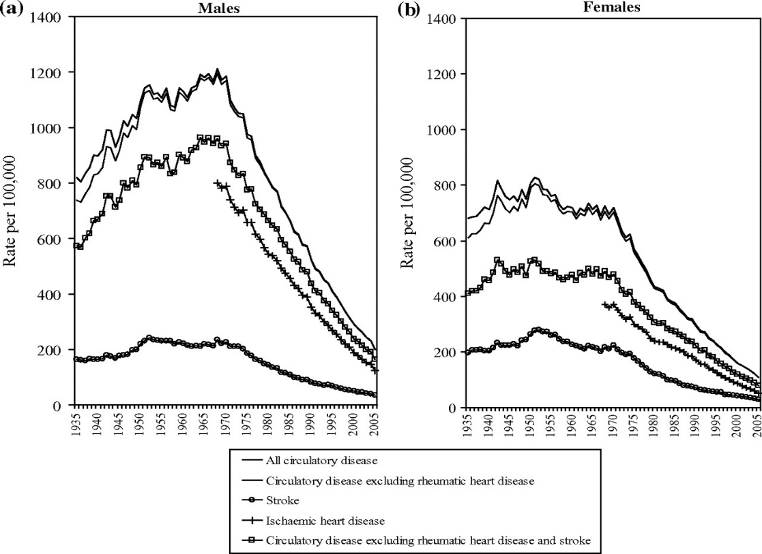
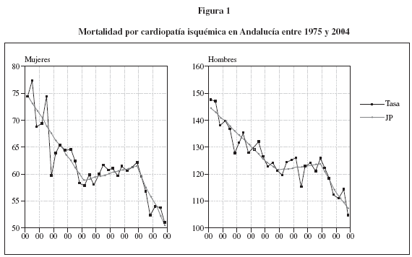
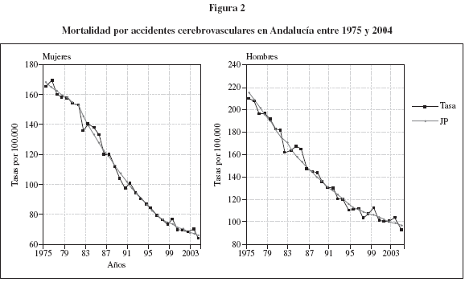
Taylor et al. The Australian epidemic of cardiovascular mortality 1935-2005. J Epidemiol Comm Health, 2010
Ruiz Ramos M y colab. Tendencias de la mortalidad por enfermedades cerebrovasculares en andalucía entre 1975 y 2004. Rev Esp Sal Pub, 2008

Slide 10
Entonces, ¿qué debemos hacer para avanzar en la atención a la salud en México?
¿Qué es lo que la gente necesita?

Slide 11
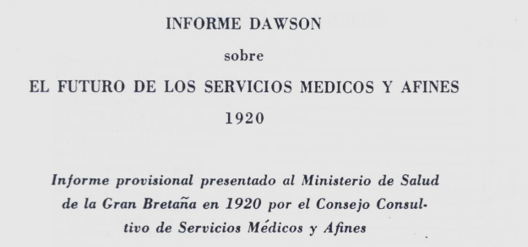
EL ORIGEN DEL CONCEPTO DE NIVELES DE ATENCIÓN

Slide 12
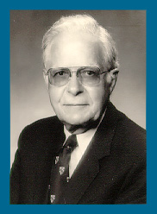

La Justificación de los Niveles de Atención
Kerr White
New England Journal of Medicine,1961

Slide 13
Relación ideal de las necesidades con el sistema de salud..
…. promoción de la salud,
prevención y
curación….
…. acciones de salud pública,
manejo ambulatorio y
hospitalización….

Slide 14
LA PIRAMIDE DE LA ATENCION MÉDICA
TERCER NIVEL DE ATENCIÓN
Un vértice estrecho al que sólo se entra y se sale por el interior de la pirámide (REFERENCIA Y CONTRA-REFERENCIA
PRIMER NIVEL DE ATENCIÓN
Una base amplia, con servicios cercanos a la residencia y/o los sitios donde habitualmente se encuentran las personas

Slide 15

La situación actual
En su libro, G. Martínez Narváez asevera que México tiene un mal sistema de salud.
- Carencia de un modelo de atención pertinente - Mala organización - Infraestructura inadecuada - Atraso tecnológico - Deficiencias de cobertura - Financiamiento insuficiente
En suma, poca efectividad y alta ineficiencia

Slide 16

LOS SERVICIOS DE ATENCIÓN MÉDICA EN UN SISTEMA DE SALUD SEGMENTADO E INVERTIDO
EXPECTATIVA
REALIDAD

Slide 17

¿CUÁL ES LA TRANSFORMACIÓN QUE NUESTRO SISTEMA DE SALUD REQUIERE?

Slide 18

En busca de un mejor futuro
El sistema debe TRANSFORMARSE de abajo hacia arriba, partiendo de la creación de las condiciones estructurales para que se pueda universalizar la atención primaria a la salud.
Desarrollar un MODELO DE ATENCIÓN PRIMARIA UNIVERSAL, que aproveche la mejora del financiamiento promovida por las instancias multilaterales, pero que utilice un diferente modelo de asignación de recursos.

Slide 19

Fortalecer los Servicios de Atención Primaria
Resumen Ejecutivo
Desde hace más de un cuarto de siglo la Atención Primaria de Salud (APS) es reconocida como uno de los componentes claves de un Sistema de Salud efectivo.
Mensajes principales:
A través del proceso de consulta... se encontró que aún hoy la APS representa una fuente de inspiración y esperanza no sólo para el personal de los servicios de salud sino para la comunidad en general.
Es urgente la implementación de un plan de acción que contemple a la Medicina General-Familiar como la plataforma para estructurar un modelo efectivo y eficiente de atención médica, articulado con la medicina de especialidad y los hospitales generales y de referencia, con la activa participación de la comunidad

Slide 20

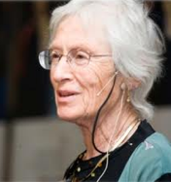
Definición de la APS, según la OMS:
Asistencia sanitaria esencial basada en métodos y tecnologías prácticas, científicamente fundadas y socialmente aceptables, puesta al alcance de todos los individuos y familias de la comunidad mediante su plena participación y a un costo que la comunidad y el país puedan asumir en todas las etapas de su desarrollo con un espíritu de autoconfianza y autodeterminación. (Alma Ata, 1978)
APS según Barbara Starfield
“la prestación de servicios de salud integrados y accesibles por médicos que son responsables de hacer frente a una gran mayoría de necesidades personales de atención médica, desarrollando una relación sostenida con los pacientes y practicando en el contexto de la familia y la comunidad.” (Starfield & Shi, 2005)

Slide 21
Atención Primaria a la Salud
Se trata de un modelo de atención médica de naturaleza anticipatoria, basado en el mantenimiento de la buena salud, la prevención de la enfermedad, el diagnóstico temprano y el tratamiento oportuno.
En la APS, un médico de cabecera debe ser el gerente clínico de las necesidades de atención de su población afiliada.
A partir de él se da acceso a los demás niveles de atención, desde donde recibe de regreso la información completa para dar seguimiento a las necesidades de salud de sus pacientes.

Slide 22
Características de la APS
Funciones de la APS, según Starfield
Funciones clínicas | Funciones críticas
Acceso de primer contacto | Costos bajos eliminando los co-pagos
Atención centrada en el paciente | Integralidad de los servicios
Entendimiento mutuo entre médico y paciente | Mejorar la equidad en la distribución de los recursos
CONTINUIDAD | Asegurar el acceso universal

Slide 23
Beneficios de la APS
Incrementa el acceso a los servicios de salud para las poblaciones marginadas
Mejora la calidad de la atención
Atiende de manera oportuna los problemas de salud
Reduce la atención especializada innecesaria e inapropiada.
La APS es la forma más efectiva y eficiente de mejorar la salud.
Produce mejores indicadores de salud como mortalidad materna e infantil, bajo peso al nacer, entre otros.
Aumenta la probabilidad de mejorar la salud de la población
Logra mayor equidad
Consigue un mejor aprovechamiento de los recursos
Reduce la cantidad de atención hospitalaria

Slide 24
¿Cuál es nuestra propuesta?
Transformar el sistema de salud a través de las siguientes acciones:
Asumir, como política de estado, la responsabilidad de garantizar el derecho a la salud de todos los ciudadanos
Comprometerse a generar más salud a partir del dinero disponible
Basar la atención médica en un modelo preventivo (Atención Primaria a la Salud, con base en médicos generales y de familia)
Considerar las necesidades (no demandas) de la población
Formar profesionales con el perfil adecuado
Aplicar la salud en todas las políticas (intersectorialidad)

Slide 25
Modelo de Atención Primaria
Servicios con una lógica más integral que busca una respuesta amplia a la problemática de salud y enfermedad de la población, permitiendo la conformación de equipos estables y con mayor poder de decisión en el nivel local
Ventajas
Aprovechar experiencias positivas en términos de la prestación de servicios integrados de salud para toda la población
Mejorar la calidad de los de servicios (atención centrada en el individuo y sus necesidades, mejor calidad, menor costo)
Mejorar la coherencia (aceptación del usuario y satisfacción del prestador)
Mejorar el estado de salud de las personas atendidas (atención orientada a resultados, no a procesos)

Slide 26
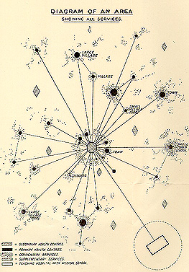
Implementación de un modelo de atención primaria universal
Tenemos ya las condiciones necesarias para iniciar esta transformación aprovechando los recursos existentes, es decir, sin una inversión adicional significativa, con la participación y respaldo de la propia ciudadanía

Slide 27
Condiciones de implementación
El médico de familia debe ser el gerente clínico de las necesidades de atención de su población afiliada.

Slide 28
Un médico general debe saber mas de cada una de las especialidades, que cualquier especialista de otra distinta a la suya
Para soportar y articular el quehacer de todos los demás
Basado en Spitzer WO. The intellectual worthiness of family medicine

Slide 29
En Resumen:

Slide 30
¿ Y QUE VAMOS A HACER ?
Un caballito de mar decidió un día salir a buscar su fortuna…
De pronto se encontró con un tiburón, que le dijo:
"Psst. Oye, socio: ¿Adónde vas?"
"Voy a encontrar mi fortuna", contestó el caballito marino.
"Estás de suerte. Si tomas este atajo", le dijo el tiburón, apuntando para su boca, "ahorrarás mucho tiempo".
"Muchas gracias", le dijo el caballito marino, entrando rápidamente en el interior del tiburón, para ser devorado.
Robert F. Mager
Gracias por su atención!

